Slide 1
Cloud云平台
崔涛
2015-9-13

Slide 2
概述
1.Cloud云平台简介
2.Cloud云平台的使用
3.常见问题
4.未来工作

Slide 3
Cloud云平台简介
Cloud云平台
系统：基于Openstack开源软件搭建的一套多用户云计算系统
功能：利用虚拟化技术，将有限的物理服务器转化成更多的虚拟服务器
优劣：物理资源得到充分利用，虚拟服务器的性能损失
资源：拥有24台物理服务器，464颗VCPU、1.7TB内存、10.1TB存储
空间，可以提供464台虚拟服务器
IaaS（Infrastructure as a Service），即基础设施即服务
Notes:
云计算：通过网络来提供动通过虚拟化技术构建的基础设施，虚拟服务器，IaaS（Infrastructure as a Service），即基础设施即服务。简单说，就是通过虚拟化的技术把我们有限的物理服务器，转换成更多的虚拟服务器，提供给大家使用

Slide 4
Cloud云平台简介
发展过程
  2014.5 成立云计算技术小组
  2014.11 发布第一个云计算平台 Cloud,7台服务器,224颗虚核
  2015.7 资源耗尽
  2015.8 第一次扩容，8台服务器扩充到24台,464颗虚核
用户权利
  拥有一定配额的虚拟计算资源,
  能够自行启动和注销虚拟机,虚拟机操作系统的类型包括linux和Win7
  拥有AFS帐号的用户可以自行启动和注销计算系统的登录节点虚拟机
  部署服务?

Slide 5
Cloud云平台-应用场景
开发测试
登录节点
物理登录节点因为多用户的原因,内存和程序运行时间受到限制,虚拟机UI不存在这个限制，而且可以独享
应用服务
弹性计算
动态调度虚拟计算资源,运行作业

Slide 6


Cloud云平台简介
Cloud云平台的Logo
Cloud 云平台的网址
http://cloud.ihep.ac.cn
Cloud云平台的技术讨论微信群

Slide 7

Cloud云平台的使用-帐号
Cloud用户的帐号申请
  申请高能所邮件帐号
  帐号为短邮箱名
如何登陆Cloud系统
  登录http://login.ihep.ac.cn 首次使用时,更新Cloud账号
  登录http://cloud.ihep.ac.cn
Cloud用户的帐号修改密码
  登录 http://mail.ihep.ac.cn 修改油箱密码
  登录 http://login.ihep.ac.cn 更新Cloud账号的密码
  登录 http://cloud.ihep.ac.cn 使用新密码登录

Slide 8
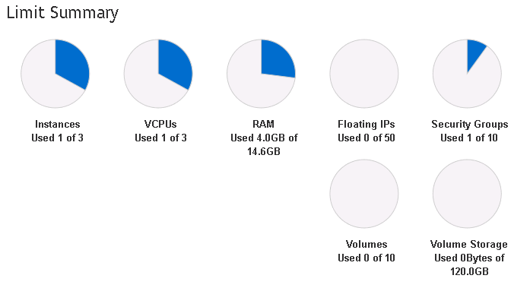
Cloud云平台的使用-配额
配额 一个用户可支配的虚拟资源
  Instance 可启动的虚拟机数量 3
  VCPU 可用的虚拟CPU数量 3
  MEMORY 可用的虚拟内存数量 15GB
  DISK 可用的虚拟磁盘容量 120GB
  Volumes 可以创建的云盘容量 0GB
配额的使用
  Flavor
cpu-1_ram-4G_disk-20G
cpu-1_ram-4G_disk-40G
cpu-1_ram-4G_disk-80G
cpu-2_ram-4G_disk-20G
cpu-2_ram-8G_disk-40G
cpu-2_ram-8G_disk-50G
cpu-4_ram-4G_disk-20G
cpu-4_ram-8G-disk-40G
cpu-4_ram-24_disk-40G

Slide 9
Cloud云平台的使用-IMAGE
IMAGE 虚拟机的模板
  OS 类型,版本
  应用软件 例如BES计算,天体相关的…
  环境配置 例如挂载besfs的
Images 类型
  命名方式
  功能-OS版本-OS字长-磁盘容量
  UI类
  启动: 需要AFS帐号认证后才可以启动
  权限: ,没有root权限,用户通过AFS帐号登录和使用
  功能: 等同于物理服务器上的lxslc6,lxslc5登录节点
    类型:
    UI-SL55-64-20G UI-SL58-64-20G
    UI-SL65-64-20G

Slide 10
Cloud云平台的使用-IMAGE
  WN
  用于调度测试
    WN-SL65-64-20G
  TEST类
  启动: 无须额外认证
  权限: 用户拥有root权限,缺省密码
  功能: 普通服务器,不能访问计算环境
  类型:
    TEST-SL55-64-40G TEST-SL65-32-40G
    TEST-SL65-64-20G TEST-SL65-64-40G
    TEST-SL7-64-40G
    TEST-Win7-40G
    TEST-SL65-64-40G-astro TEST-SL65-64-opstk-ice

Slide 11
Cloud云平台的使用-网络
Cloud平台提供了三段网络地址
  192.168.82.0/24 UI登录节点
  192.168.83.0/24 TEST测试服务器
  202.122.35.0/24 公网UI/TEST服务器
关于公网地址
  公网地址主要发放给计算系统中有公网需求的虚拟机。所内用户原则上不提供。
域名
vm083011.v.ihep.ac.cn 192.168.83.11
如有需要，还可以定义ihep.ac.cn域名

Slide 12
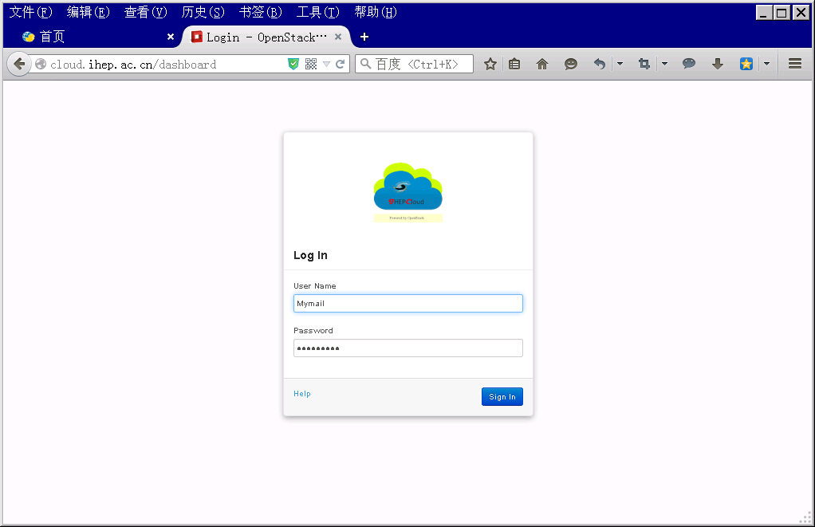
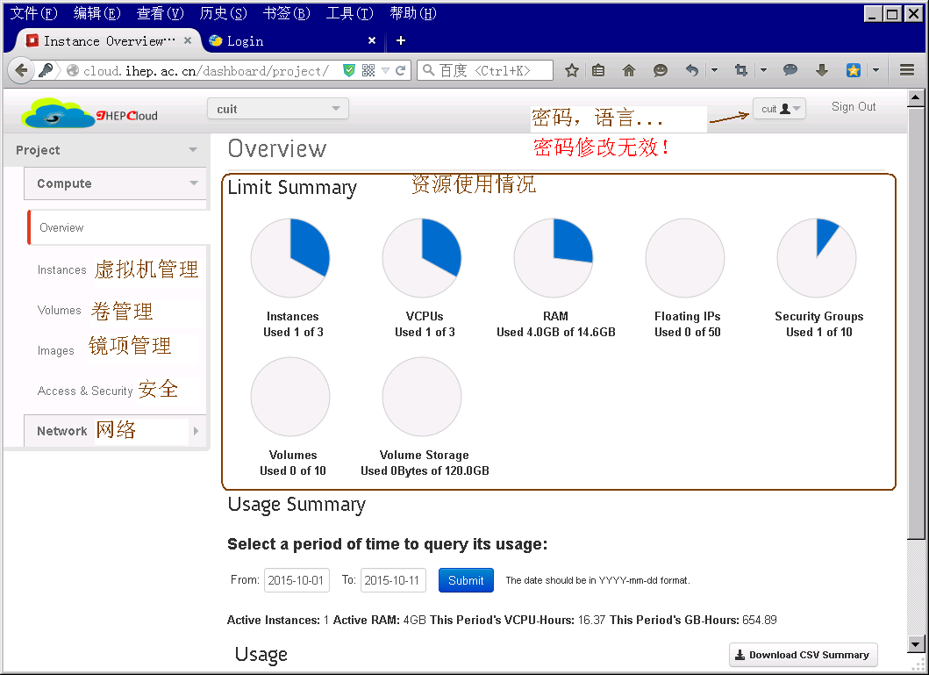
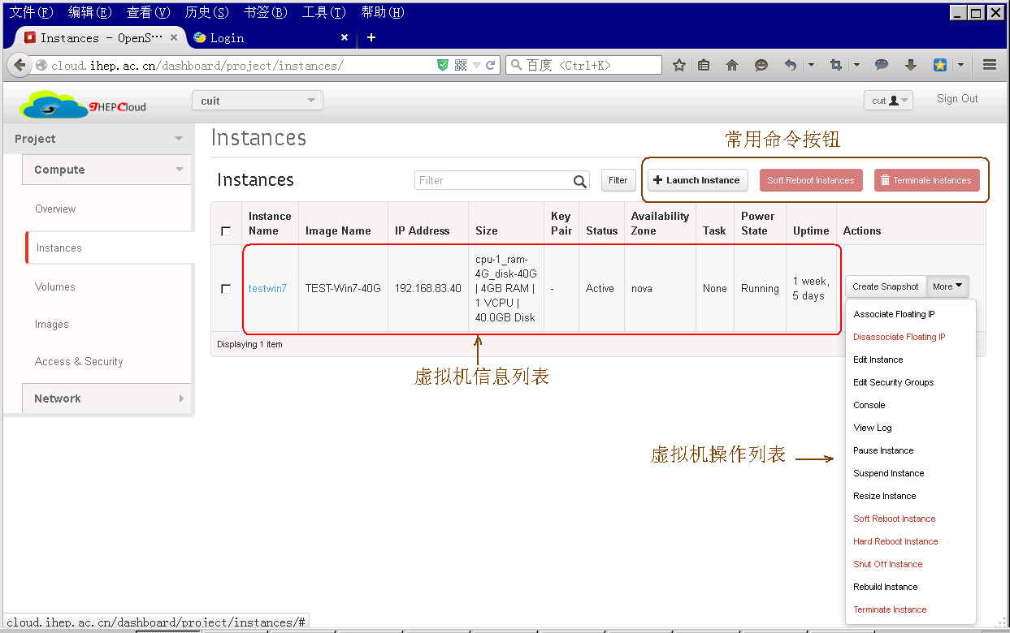
Cloud云平台的使用-登录

Slide 13
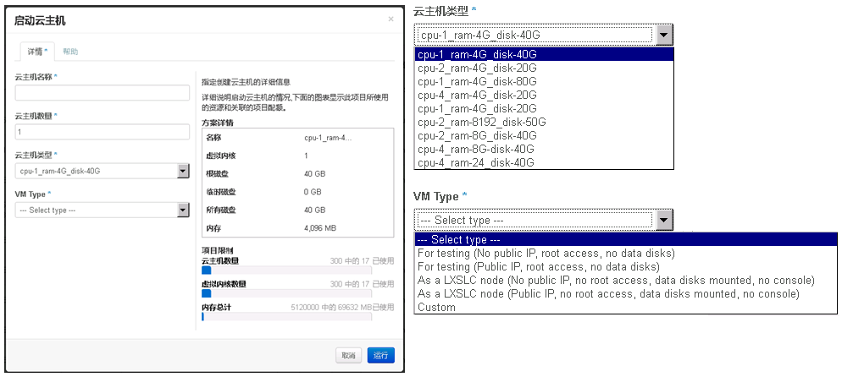
Cloud云平台的使用-虚拟机管理
启动TEST虚拟机
  Flavor 资源配额的选择
  根据应用对虚拟机的性能要求选择配额
VM 类型
TEST+内部地址
TEST+公网地址
UI+内部地址
UI+公网地址

Slide 14
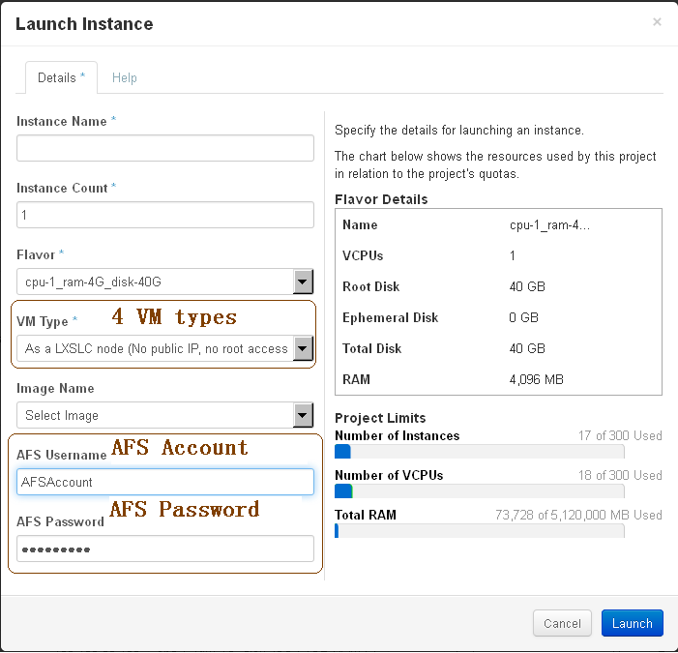
Cloud云平台的使用-虚拟机管理
启动UI虚拟机
  Vm type
    UI + Private IP
    UI + Public IP
  认证/登录
  AFS帐号密码
说明：
  UI虚拟机=lxslc登录节点

Slide 15
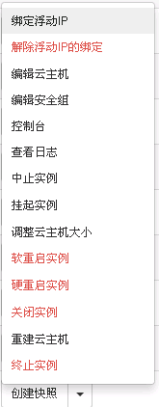
Cloud云平台的使用-虚拟机管理
注销虚拟机 实例=云主机
  终止实例/terminate instance
关机虚拟机
  关闭实例/shut of instance
软重启实例
  Soft reboot instance
硬重启实例
  Soft reboot instance
说明：
  调整云主机大小和重建云主机，不支持
  关闭实例不等于释放资源，如计费，关机的云主机一样收费
  注销实例才是真正的释放资源
  任意操作导致实例出现状态错误，或者始终处于删除状态、重
  启状态等时，需要请求管理员帮助

Slide 16
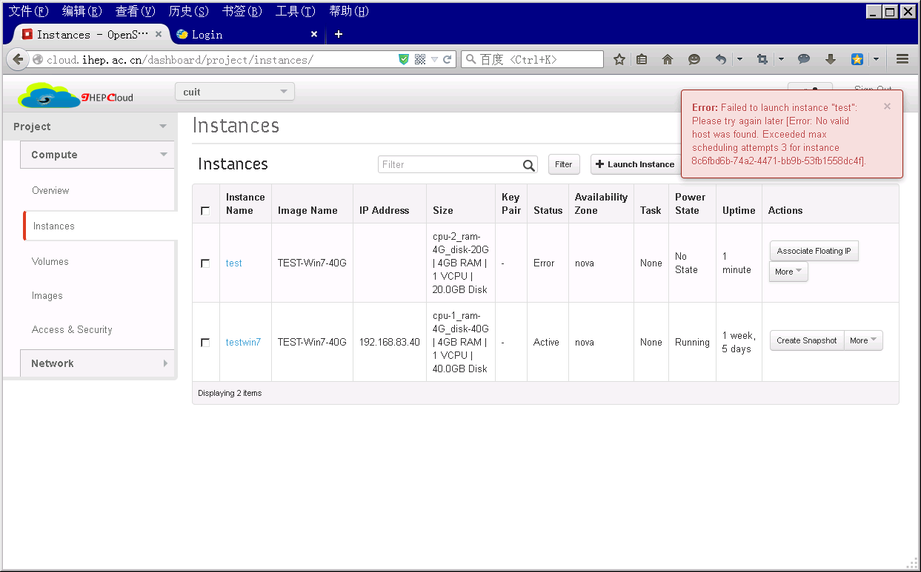
FAQ
虚拟机正常启动了，但无法ping通
  公网地址 正常，需要审批
  Linuk VM 内网地址 求助管理员吧
  Win7 内网地址 求助管理员吧
虚拟机无法启动，提示尝试3次，无IP
  情况1，没有资源了
  情况2，flavor给小了

Slide 17
FAQ
Openstack的console 怎么不能用
  为安全期间，被禁止了
希望能够使用VNC连接linux服务器，防止断网造成作业中断
  在虚拟机上安装tightVNC-server
虚拟机不能访问网页了
  为防止用户使用Windwos虚拟机办公和浏览网页，禁止了web访问
为什么不提供云存储
  本地计算环境已经提供了AFS，NFS等个人用户存储空间
  园区网络也提供了IHEPBOX个人云存储空间
  Cloud专注于基础设施虚拟化和资源交易等环节，暂不提供相关服务

Slide 18
Cloud未来的发展
实现记帐和资源交易
  记帐和付费使用
  积分系统，提供资源获取积分，使用资源消费积分
  目前记帐系统正在开发中
实现计算资源虚拟化
  未来的本地计算环境采用虚拟机运行作业，实现灵活调度
  项目提供的物理资源在空闲时可以租借出去获得积分，以便忙时租界其他的资源，支付相关费用
  虚拟调度系统正在开发

Slide 19
总结
Cloud云平台是为用户提供虚拟计算资源的云计算系统
Cloud云平台专注于计算系统虚拟化，为用户提供与计算系统相关的UI，WN，TEST虚拟服务器，方便用户接入计算环境并扩展个人资源
Cloud 云平台是一个新生事物,技术正在发展、规则正在逐步完善中

Slide 20
希望大家多提建议和意见
谢谢！

